Slide 1
Monitoring des parois rocheuses
Groupe:
ISHAK Maher
JONAHI Amine
Encadrant:
DONSEZ Didier

Slide 2
Plan
Introduction
Les composants logiciels et matériels utilisés
Architecture
Les problèmes rencontrés et les solutions élaborées
Les perspectives possibles
Conclusion
Démo

Slide 3
Introduction

Slide 4
1. Introduction
Objectif :
Connecter des capteurs (de distance, température et humidité)
Envoyer les mesures via réseau LoRa
Récupérer les mesures des capteurs avec NodeRed
Stocker les données via InfluxDB
Visualiser les résultats en temps réel avec Grafana

Slide 5
Les composants logiciels et matériels utilisés

Slide 6
3. Les composants logiciels et matériels utilisés
Un capteur TOF vl53l0x (distance)
Une carte STM32l475
Kit Lora ST B-l072z-lrwan1 Stm32l0 pour la carte STM32

Slide 7
3. Les composants logiciels et matériels utilisés
Protocole LoRaWAN
LoRaServer
NodeRed (Récupération les mesures des capteurs)
InfluxDB (Archivage les données)
Grafana (Visualisation les résultats en temps réel)
Arduino ( Pour programmer la carte)

Slide 8
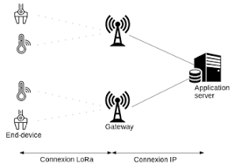
3. Les composants logiciels et matériels utilisés
1. LoRaWAN :
LoRaWAN est un protocole de télécommunication permettant la communication à bas débit et par radio.

Slide 9
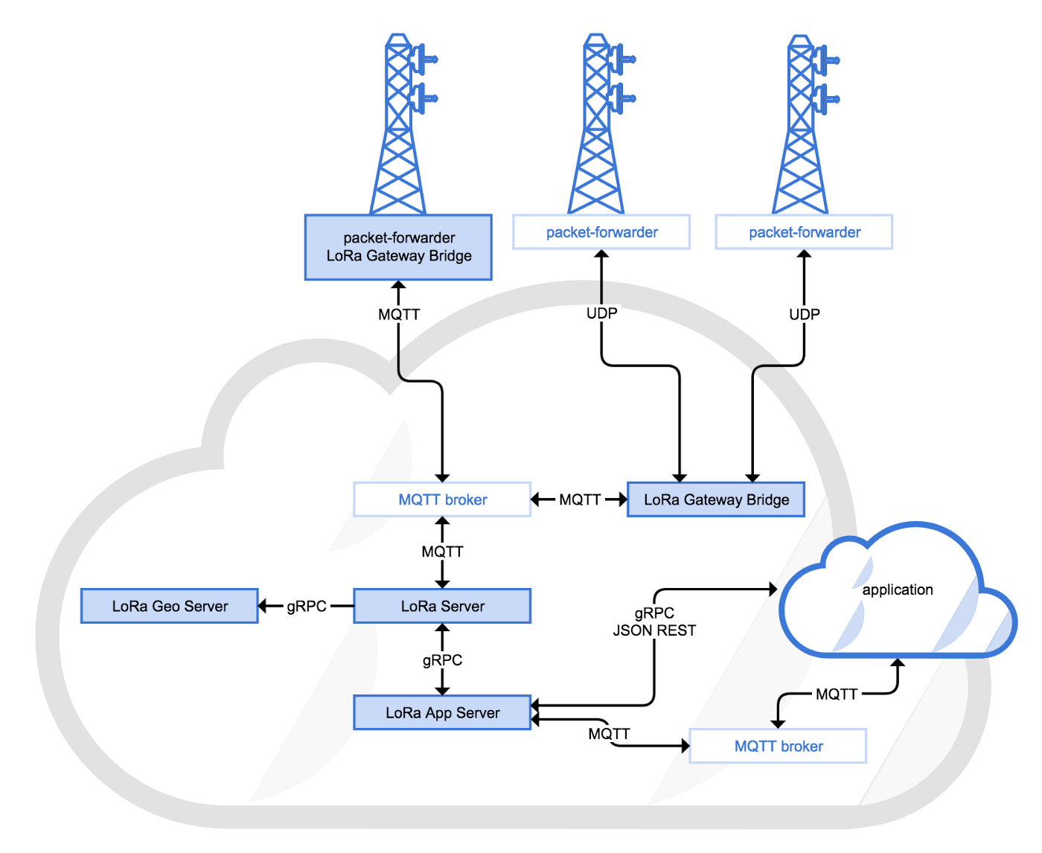
3. Les composants logiciels et matériels utilisés
2. LoraServer :
LoRaServer recevra les données de la passerelle LoRa Gateway / Packet Forwarding.
LoRaSever transmettra les données au pont LoRa Gateway Bridge.
Le pont LoRa Gateway Bridge transmettra le paquet au serveur LoRa via le protocole MQTT.

Slide 10
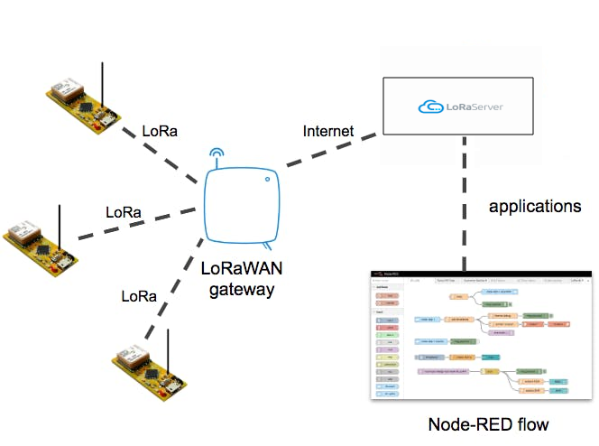
3. Les composants logiciels et matériels utilisés
3. Récupération les mesures des capteurs avec NodeRed
Node-RED récupère et traite les données envoyées grâce aux cartes via le réseau LoRa.
Node-RED est une serveur web permet de créer des scénarios de gestion de flux de données connecté.
Grâce au Node-RED, on peut décider ou doit aller chaque flux de données.

Slide 11
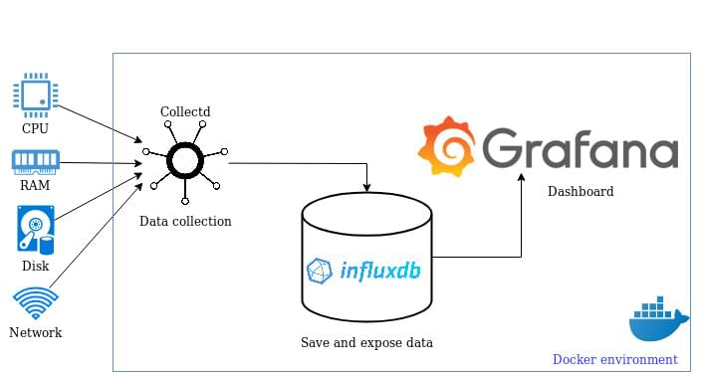
3. Les composants logiciels et matériels utilisés
4. Archivage les données avec InfluxDB
Après la récupération nos informations par Node-RED, nous les stockons dans une base de données de type InfluxDB.
InfluxDB est un type de base de donnée qui enregistre les données en fonction de l’heure où elles arrivent.
Elle est conçu et optimisée pour des couples “métrique/date”.

Slide 12
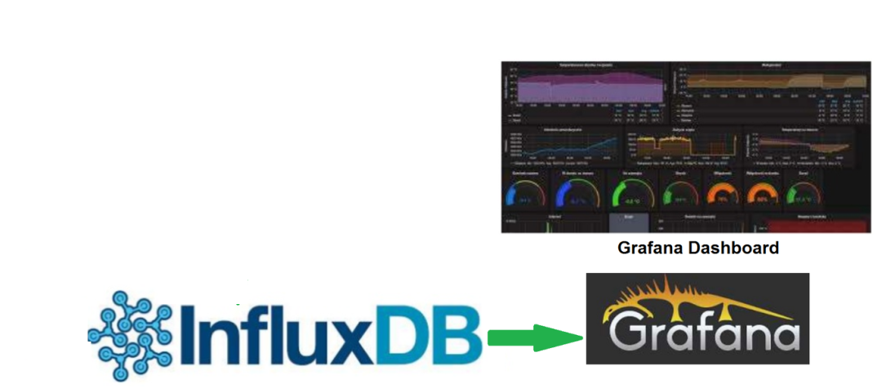
3. Les composants logiciels et matériels utilisés
5. Visualisation les résultats en temps réel avec Grafana
L’affichage des données récupérées est effectué via Grafana.
Grafana est une solution libre permettant de réaliser des tableaux de bord depuis des métriques InfluxDB.
Grâce une simple requête, le logiciel va nous créer un graphique qui s'actualise en temps réel.

Slide 13
Architecture

Slide 14
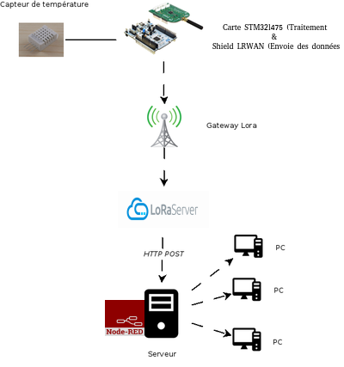
4. Architecture
Le capteur de mesure de distance est branché à la carte STM32L475.
La carte STM32L475 s'occupe de recevoir et traiter les données envoyée par le capteur.
La carte STM32 est montée sur un Shield Lora ST qui est une carte de traitement branchée à une antenne.
Shield Lora ST est une carte permet de faire la connexion entre le réseau LoRaServer et le capteur de température.
Via le réseau Lora, le shield trouve un gateway et envoie les informations sur ce réseau.
En configurant l'application sur le site de LoRaServer, on arrive à rediriger les informations sur un serveur NodeRed.
Se connecter son PC sur ce serveur NodeRed pour obtenir la mesure de la pièce à distance.

Slide 15
Les problèmes rencontrés et les solutions élaborées

Slide 16
Les perspectives possibles

Slide 17
5. Les problèmes rencontrés et les solutions élaborées
Donner les droit d'écriture à certains répertoires pour permettre le docker à écrire dans notre système.
Probléme de port dans mon ordinateur qu’il en résulte une problème de lecture de la carte STM32
Décodage des octets aux niveau du serveur.

Slide 18
6. Les perspectives possibles
Envoyer d’autres mesures que la distance:
L'humidité
La température
la pression atmosphérique grâce au baromètre installé sur la carte STM32
La précision des mesures
Sécurité:
Sécuriser l’accès au système.
Crypter les informations envoyées.

Slide 19
Conclusion
Lien Présentation :
https://www.youtube.com/watch?v=hQCbZv1q7qw&feature=youtu.be

